Slide 1
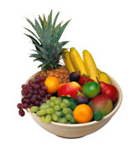
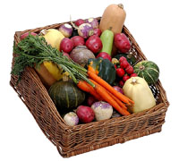
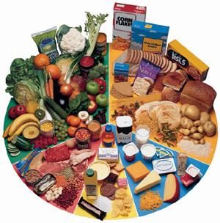
Яшелчә һәм җиләк-җимеш
-безнең сәламәтлек
Эшләде: Гилмуллина Р.Ш.

Slide 2
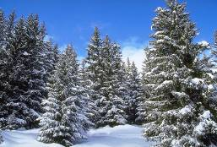



Сәламәтлек
Саф һава
Физик күнегүләр,
спорт
туклану
гигиена
Көндәлек режим
Хезмәт һәм ял

Slide 3

Яшелчә һәм җиләк- җимешләр –иң күп витамин чыганаклары

Slide 4




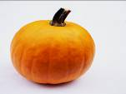
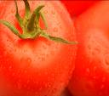


Витамин А
Әгәр сезнең таза булып үсәсегез килсә, күзләрегезнең яхшы күрүен һәм тешләрегезнең нык булуын теләсәгез, сезгә МИН кирәк!
А

Slide 5
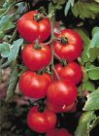
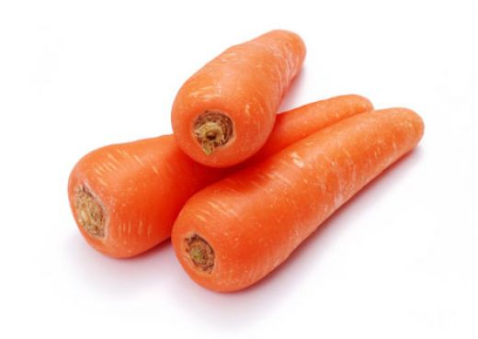
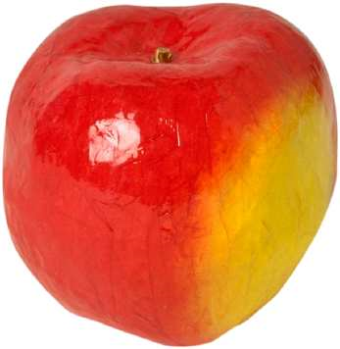
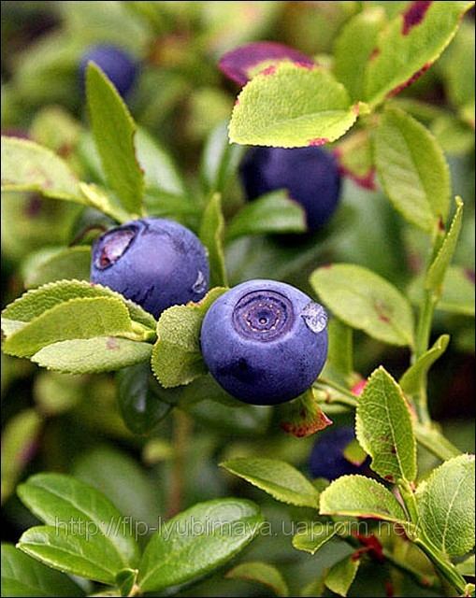
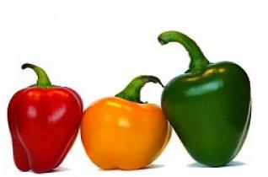
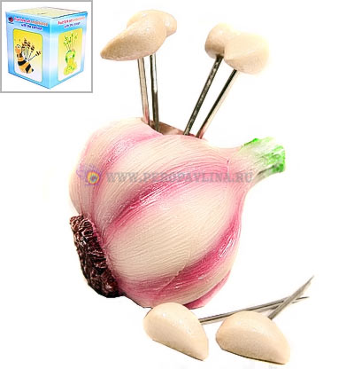
Витамин А

Slide 6

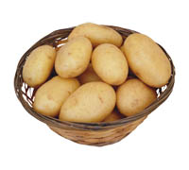


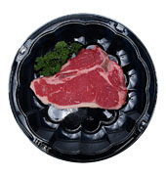
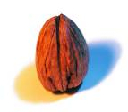
Витамин В
Әгәр сезнең көчле буласыгыз килсә, аппетитыгызның яхшы булуын теләсәгез, юк-барларга борчылмыйча тыныч кына яшисегез килсә, сезгә МИН кирәк!
В

Slide 7
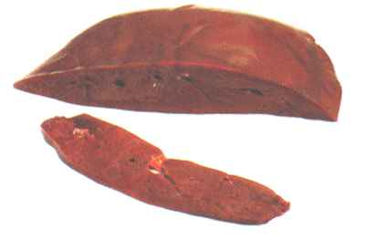
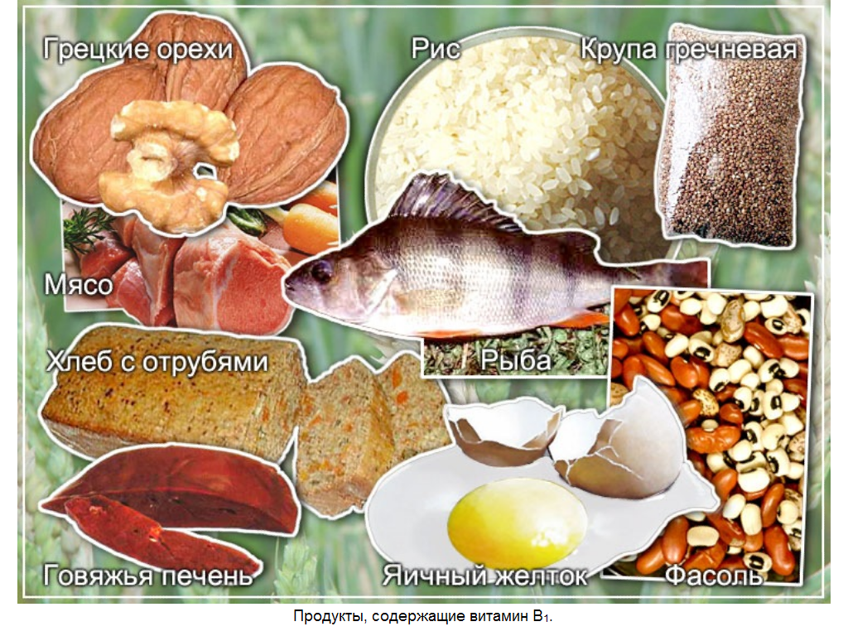
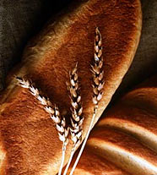
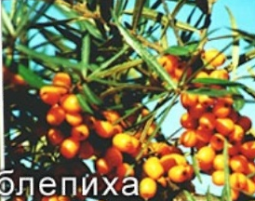
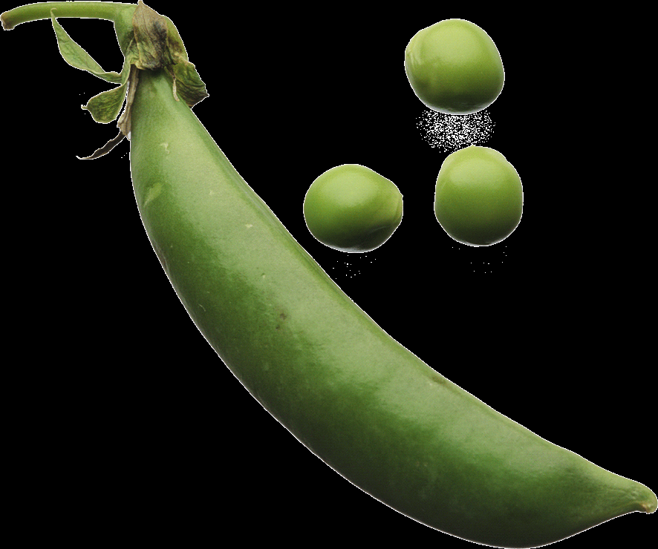
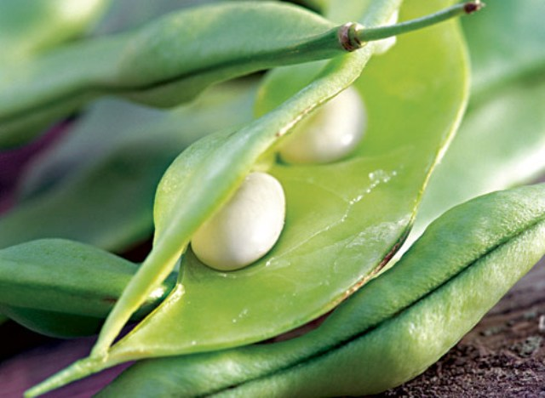
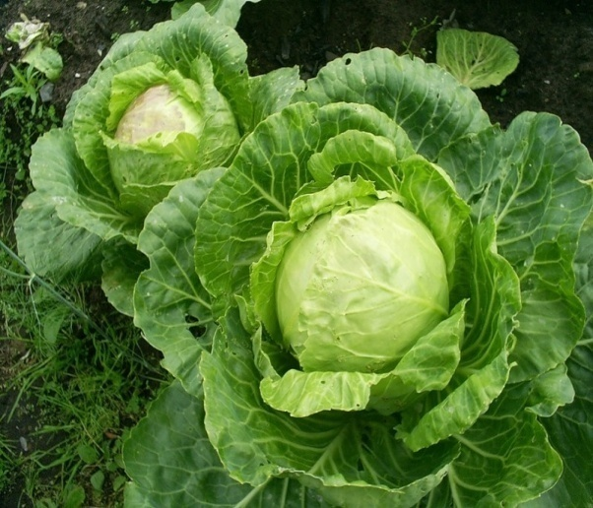
Витамин В

Slide 8


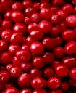
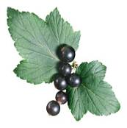
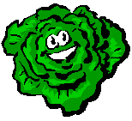
Витамин С
Авырмыйча,сәламәт булып яшисегез, яки авырганда тизрәк тереләсегез килсә, сезгә МИН кирәк!

Slide 9
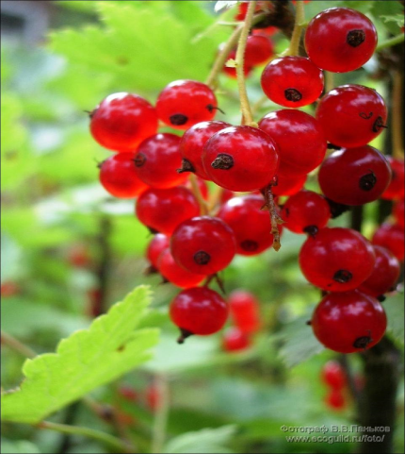
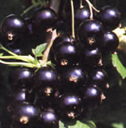
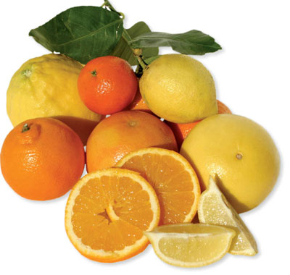
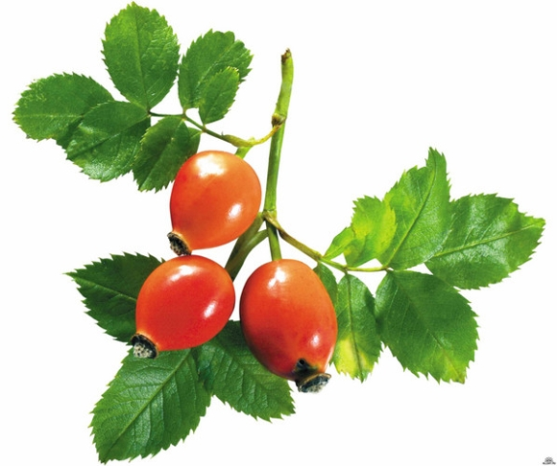
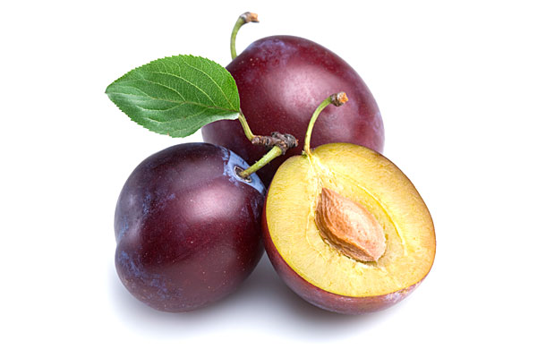
Витамин С

Slide 10
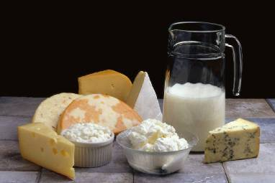
D витамины безнең буйларыбыз матур булсын, сөякләребез яхшы үссен өчен кирәк!
D витамины балык маенда һәм бавырында була
D витамины кояш нурлары тәэсирендә безнең тиреләрдә барлыкка килә
Д

Slide 11
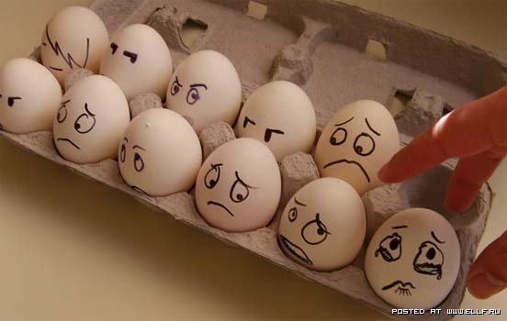
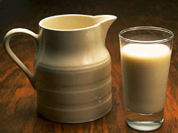
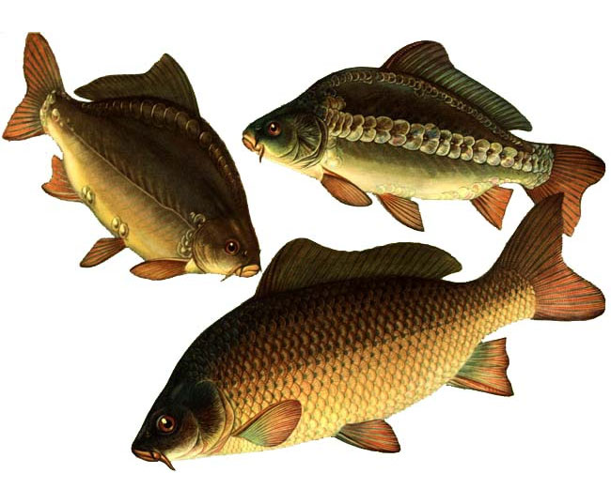
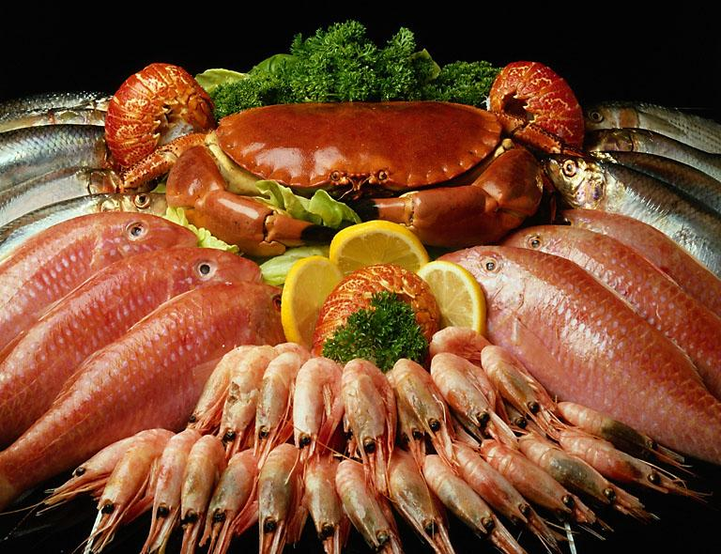
Витамин Д

Slide 12

«Өстәл артына утырганчы, үзеңнең нәрсә ашасыңны уйла».

Slide 13

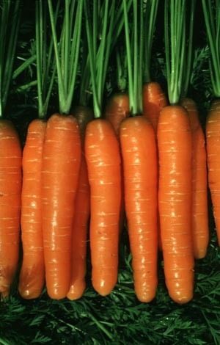
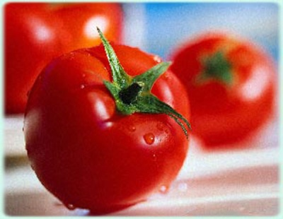


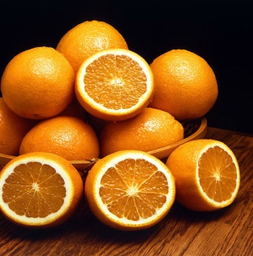
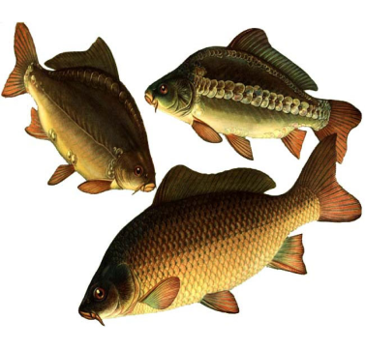



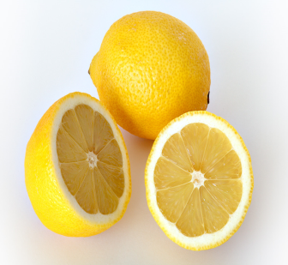
В
А
Д
С

Slide 14







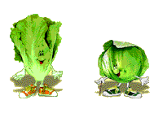
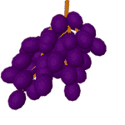




Нәрсәләрне ашау файдалы?

Slide 15
Игътибарыгыз өчен зур рәхмәт!

